Slide 1
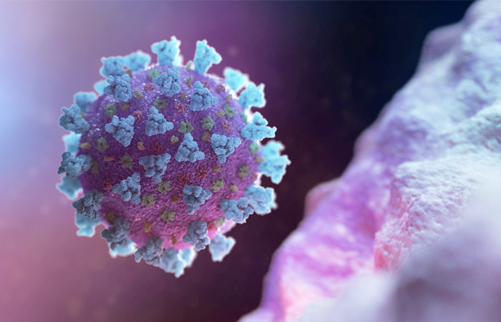
КОРОНАВИРУСНАЯ ИНФЕКЦИЯ У ДЕТЕЙ
Коронавирусы как возбудители сезонных вирусных инфекций у детей хорошо известны педиатрам (Ogimi). Но это касается альфа-коронавирусов группы 1 (HCoV-229E, HCoV- NL63, например, описания инфицированием которых можно найти в литературе еще начиная с 60-х годов ХХ столетия) или бета-коронавирусов группы 2 линии А (HCoV-OC43, HCoV-HKU1).
А вот данная пандемия - это «третий приход» коронавируса (бета-коронавируса группы 2 линий В и С) в виде вспышки новой тяжелой инфекции. Что характерно, в первые два «прихода» нового бета-коронавируса группы 2 название болезни давало название и самому вирусу (SARS – SARS-CoV, MERS - MERS-CoV), но не в этот раз!
Сегодня болезнь имеет одно название (COVID-19), а вирус –
другое (SARS-CoV-2).

Slide 2
ВЫРАЖЕННОСТЬ И ТЯЖЕСТЬ КЛИНИЧЕСКИХ ПРОЯВЛЕНИЙ
Выраженность и тяжесть клинических проявлений COVID-19 зависит от массивности заражения
(инфицирующей дозы вируса) с одной стороны и
(индивидуальных особенностей макроорганизма) с другой (возраст,пол, сила иммунного ответа, наличие сопутствующих заболеваний-факторов риска и др.).
Таким образом, вирусное поражение легких, вызываемое SARS CoV-2 является специфической «COVID-19-ассоциированной пневмонией»
(сокр. COVID-19-пневмония).

Slide 3
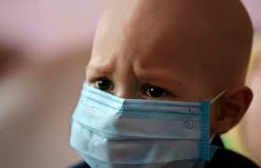
ДИАГНОСТИЧЕСКИЕ КРИТЕРИИ COVID-19 у детей
По имеющимся в настоящее время данным дети и подростки менее подвержены заболеванию, чем взрослые и составляют от 1% до 5% в структуре пациентов с диагностированными случаями заболевания.
Заболевание регистрируется в том числе и у новорожденных.
Подавляющее большинство всех описанных случаев заболевания у детей связаны с контактами с заболевшими взрослыми.
Не менее четверти детей переносят инфекцию бессимптомно.
Тяжелое течение чаще всего осложненные формы болезни развиваются у детей с тяжелыми сопутствующими заболеваниями.
3

Slide 4
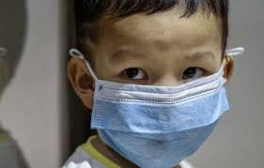
ДИАГНОСТИЧЕСКИЕ КРИТЕРИИ COVID-19 у детей
ЖАЛОБЫ:
повышение температуры тела
непродуктивный кашель
миалгия
боль в горле, заложенность носа, нарушение носового дыхания
головная боль (чаще у детей старшего возраста)
ковидные» пальцы (внешне похожи на отмороженные)
симптомы поражения желудочно-кишечного тракта:
(боли в животе, диарея, рвота)- чаще чем, у взрослых
нарушения вкуса и обоняния – в силу особенностей детей раннего возраста могут не предъявлять
слабость, вялость, недомогание
ПРИ ТЯЖЕЛОМ ТЕЧЕНИИ:
сухой кашель
одышка
учащенное и затрудненное дыхание
учащенное сердцебиение
4

Slide 5
18

Slide 6
18

